Slide 1
INFORMATIKA VA AXBOROT TEXNOLOGIYALARI
11-sinf
Mavzu: Takrorlash darsi

Slide 2
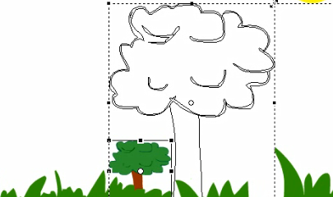
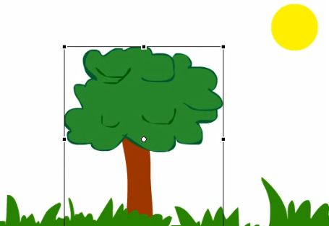

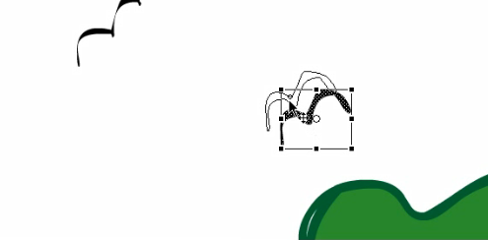

Slide 3
